Slide 1
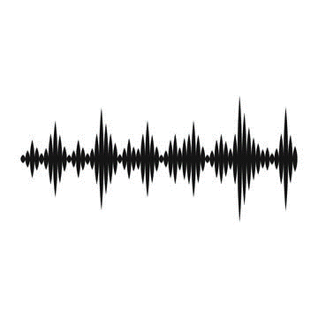
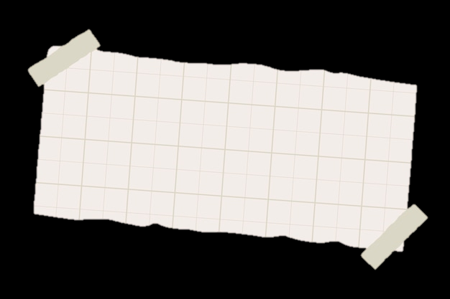
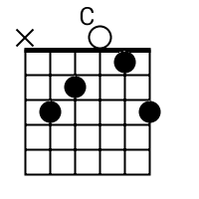

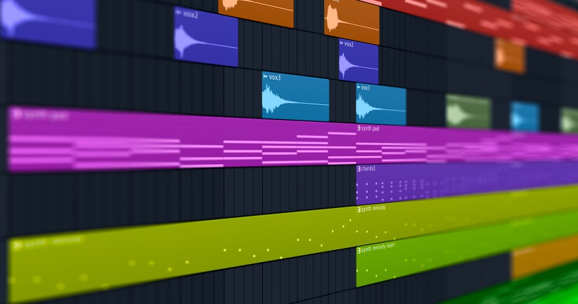
DAW /Digital Audio Workspace/
Készítette: Tátrai Dominik

Slide 2
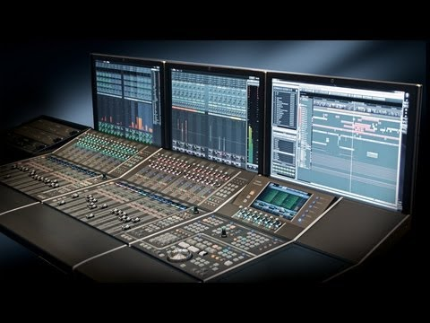
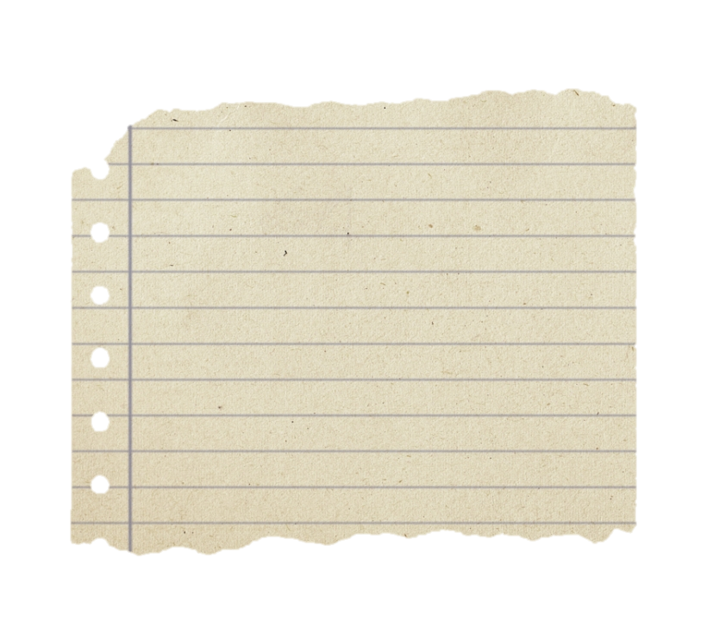
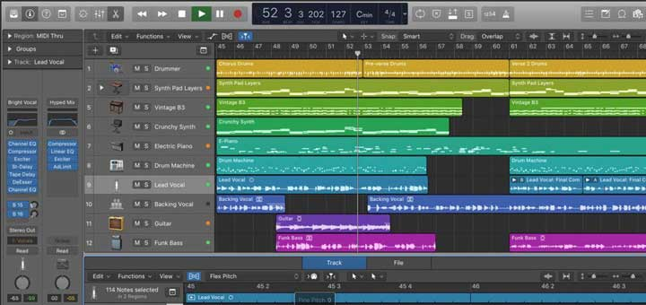
Mi az a DAW?
(Digitális audió munkaállomás)
Elektronikus eszköz/ szoftver: -hangfájlok rögzítésére, szerkesztésére szolgál
Széles választék: Laptopon használt szoftver… „integrált egyéni egység”

Slide 3


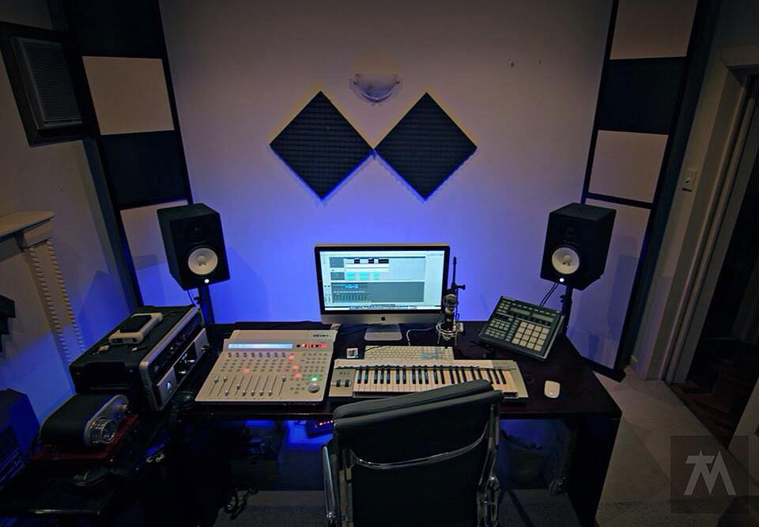
Mi kell hozzá?
DAW szoftver/integrált egység
Hangkártya
Hangszer
Mikrofon ( ha nincs hangszedő)
Audio kábelek
Fejhallgató, hangszóró, stúdiómonitor

Slide 4

Miért előnyös használata?
Külön szerkeszthetőség: -szólamok
hangsávok -hangszerek
Azaz: -effektek -hangzás(stereo, mono) -hangerő -szabás/vágás -ismétlés…(stb.)
Átláthatóság
„edit menu kép”

Slide 5
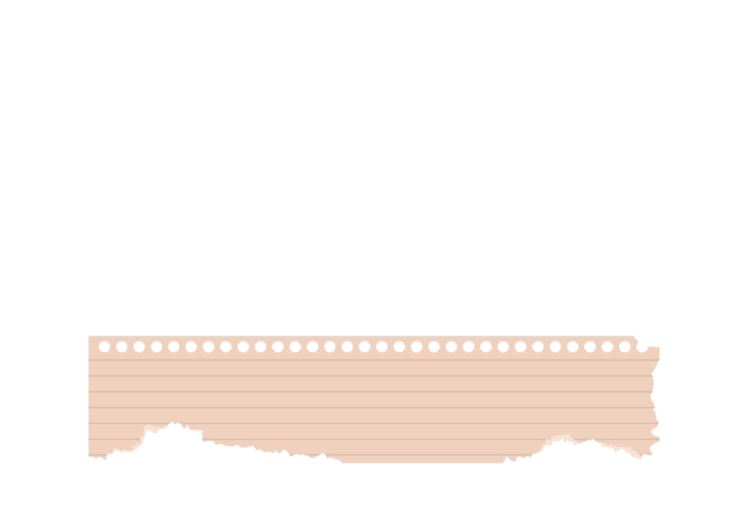

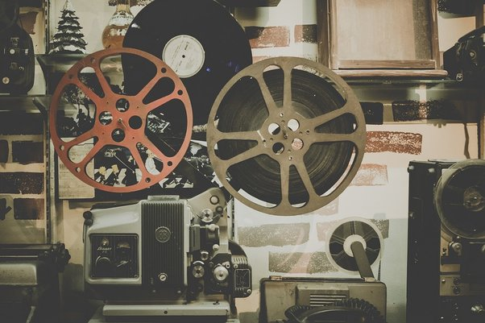


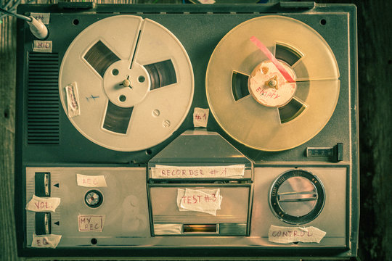
Elődei
Magnetofon „(Reel to reel tape machine)”
Használták: 1940-es éveltől 1980-ig (Bohemian rhapsody(film)- láthatjuk használatát, bonyodalmát

Slide 6
Működésük HARDWARE

Slide 7
Működésük SZOFTVER
4 alapvető komponens:
-Számítógép Gazdagép
-Hangkártya/(egyéb audio interfész) Analóg, Digitális jelek
-Hangszerkesztő szoftver(DAW) Hangszerkesztő funkciók
-Bemeneti eszköz

Slide 8
Programozásuk

Slide 9
Elérhető legjobb(szoftver)

Slide 10
Képforrások:
https://in.pinterest.com/pin/607915649691778141/
https://online.berklee.edu/takenote/wp-content/uploads/2022/02/Take-Note-DAW-image.jpg
https://www.freepik.com/free-vector/ripped-paper-note_4561983.htm
https://st.hzcdn.com/simgs/0cf142150825f739_4-5579/home-design.jpg
https://jguitar.com/images/chordshape/Bsharp-Major-Bsharp-x%2C3%2C2%2C0%2C1%2C3.png
https://musictech.com/wp-content/uploads/2015/10/marc-antony-batmandica1.jpg
https://www.seekpng.com/png/detail/48-485999_torn-notebook-paper-png-folha-de-papel-rasgado.png
https://static.vecteezy.com/system/resources/previews/002/052/434/non_2x/scrapbook-note-pieces-torn-paper-set-notebook-paper-ripped-paper-different-shapes-free-vector.jpg

Slide 11
Tartalmi források
https://integraudio.com/how-to-develop-daw/

